Slide 1
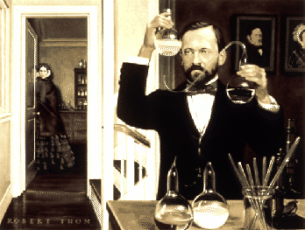
VACUNA CONTRA LA RABIA
En 1882 el químico y bacteriólogo francés Louis Pasteur hace el descubrimiento y desarrolla la vacuna antirrábica con virus vivos atenuados por pases sucesivos. Pasteur había realizado preparados de extracto de médula espinal de conejo muerto de rabia y lo había conservado en medios estériles, con este extracto había inoculado a perros rabiosos.
Así en 1885 es aplicada por primera vez, con éxito en el niño alsaciano de 9 años herido por mordeduras por un perro rabioso, con esto abrió el paso a muy importantes investigaciones frente a esta enfermedad y sobre todo inició el concepto de inmunoterapia con vacuna.
Numerosas investigaciones han sido realizadas para lograr perfeccionar las vacunas o antígenos que se utilizan para proteger a la persona que ha tenido contacto con animales enfermos de rabia

Slide 2
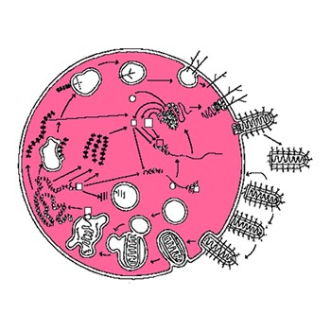
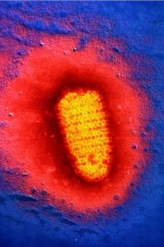
La rabia es una enfermedad , tan vieja como la propia humanidad 3000A.C. El origen de la palabra "rabia" en la lengua sánscrita, donde "Rabhas" significa "agredir” La rabia está descrita en los textos médicos de 3000 a.C., pero el método de trasmisión o contagio no fue descubierto hasta 1804
La primera descripción de la enfermedad se remonta al siglo XIII antes de Jesucristo, en el Código Eshuma en Babilonia.
Desde la antigüedad ya se había establecido la relación entre la rabia humana y la rabia debida a mordeduras de los animales (especialmente perros).
ORIGEN DEL VIRUS DE LA RABIA

Slide 3
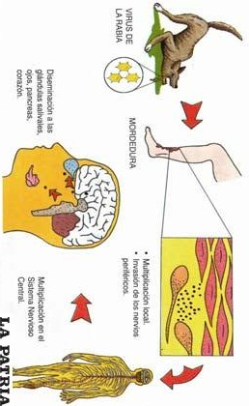
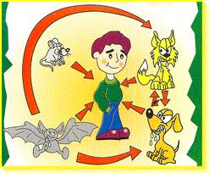
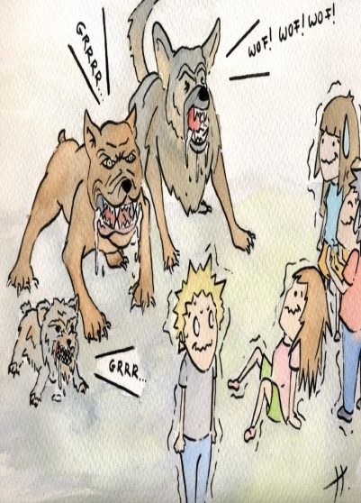
QUE ES LA RABIA?
La rabia es una enfermedad infecciosa viral del sistema nervioso central causada por el virus Rhabdovirus. Se caracteriza por una encefalomielitis aguda ,es valorada como una de las zoonosis enfermedad transmitida al ser humano por los animales más importantes y antigua en el mundo .Es 100% letal
VIA DE TRANSMISION:
Es transmitida por medio de la saliva de los animales infectados con el virus rábico. , at raves de la mordedura o arañazos o también por entrada en las heridas abiertas, o en la membrana mucosa, tales como la boca, la cavidad nasal o los ojos.
VECTORES DE TRANSMISION:
La fuente de infección de los humanos son:
los perros, gatos, zorros, lobos, mamíferos, tanto domésticos como salvajes.

Slide 4
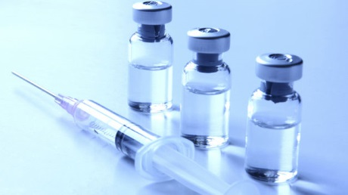
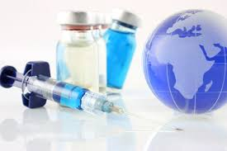
TIPOS DE VACUNA
Vacuna de cerebro de ratón lactante tipo Fuenzalida. Se prepara a partir de cultivo de virus de la rabia inactivados con luz ultravioleta en cerebro de ratones recién nacidos. Es muy |inmunogénica.
. El esquema completo confiere protección durante un año como mínimo.
Vacuna de embrión de pato. Se obtiene a partir de cultivo de virus de la rabia en embriones de pato inactivados con beta- propionolactona. Es menos inmunogénica que la vacuna de cerebro de ratón, por lo que se dejó de utilizar desde 1982.
Vacunas de células diploides humanas (VCDH) que suelen ser líneas celulares derivadas de fibroblastos humanos. Otras vacunas de virus inactivados, han sido desarrolladas en células diploides pulmonares de feto de mono Rhesus adsorbidas (VRA). A partir de 1976 estas vacunas han sido utilizadas en humanos para profilaxis de rabia pre y post-exposición en todo el mundo.
Vacuna inactivada obtenida en embrión de pollo, en cultivo primario de fibroblastos de pollo.

Slide 5
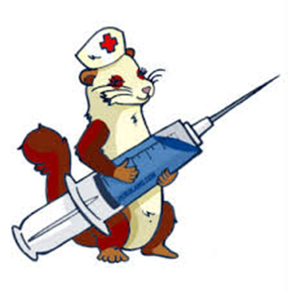
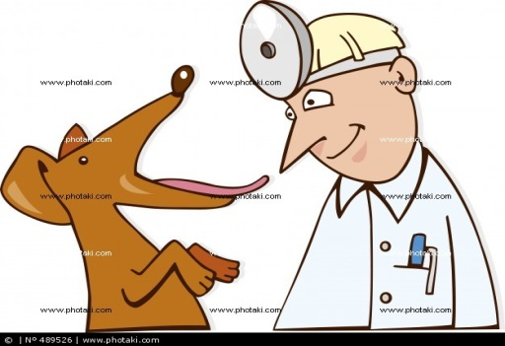
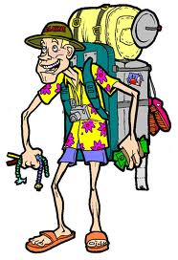
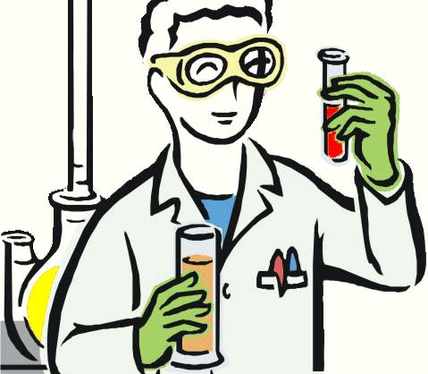
APLICACIÓN DE LA VACUNA CONTRA LA RABIA
. La vacuna se fabrica a partir del virus muerto de la rabia.
VACUNACION PREVENTIVA O PRE-EXPOSICION
Se aplica a las personas que corren un riesgo alto de exposición a la rabia, tales como:
Veterinarios y personas que trabajan con animales
Trabajadores de un laboratorio de investigación de la rabia
Exploradores de cuevas
Viajeros que puedan tener contacto con animales rabiosos
La vacuna preventiva se aplica en tres dosis:
La segunda dosis se aplica 7 días después de la primera, y la tercera se aplica entre 21 y 28 días después de la primera.
DOSIS DE RECUERDO: Para las personas que trabajan manipulando el virus o con animales salvajes con posibilidad de estar infectados, se recomienda la determinación de anticuerpos neutralizantes a intervalos de 6 meses.

Slide 6

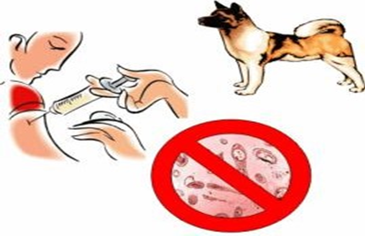
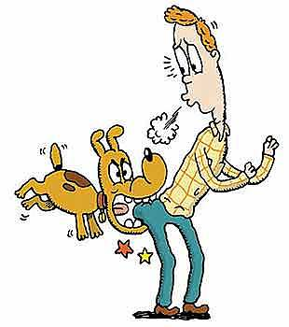

VACUNACION POST-EXPOSICION
La vacuna después de la exposición se aplica en cualquier persona que haya sido mordida por un animal o haya estado expuesta por cualquier otro medio a la rabia.
Esta vacunación incluye cinco dosis de la vacuna contra la rabia.
Una dosis se aplica inmediatamente después de la exposición y, luego, se aplican cuatro dosis adicionales al tercer, séptimo, decimocuarto y vigésimo octavo día.
Además, se administrar una inyección de inmunoglobulina (IG) junto con la primera dosis de la vacuna. Las personas que ya fueron vacunadas anteriormente, reciben dos dosis. Una dosis se aplica inmediatamente después de la exposición y la otra, al tercer día. No es necesario suministrar IG a quienes ya hayan recibido la vacuna.
La administración de un tratamiento eficaz poco después de la exposición en los días siguientes, y cuanto antes mejor, puede prevenir la aparición de síntomas y la muerte

Slide 7
CAMPO ALTO
PROFESORA:CLAUDIA SEGUANES
JENNIFER SANCHEZ TORRES
ADINISTRACION EN SALUD II
TEUSAQUILLO
JORNADA MAÑANA
BOGOA D.C.

